Slide 1
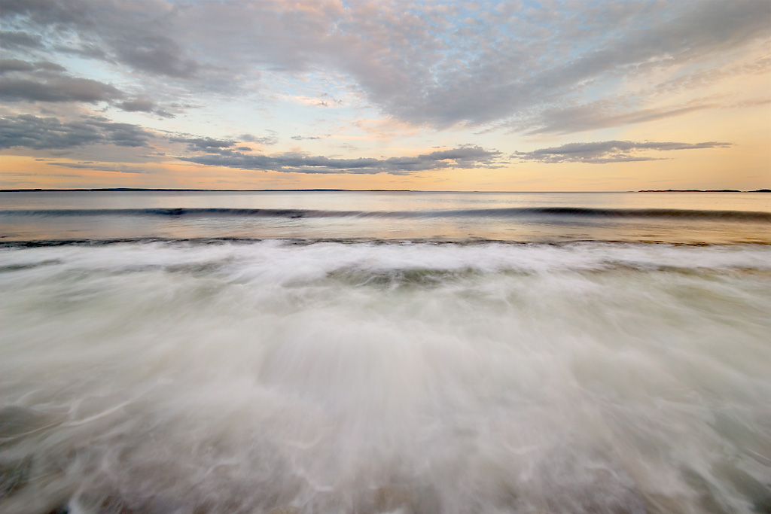
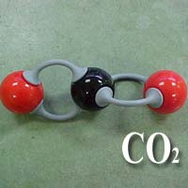
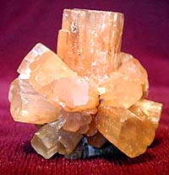
Карбон в природі
Вчитель хімії
Михайлюк Галина Анатоліївна
ЗОШ І – ІІІст. смт Раухівка,
Березівського району
Одеської області
Notes:
Вчительхімії Михайлюк Галина Анатоліївна

Slide 2
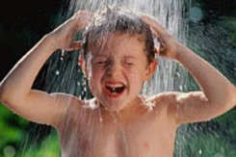
Карбон – життєво важливий елемент організму людини, оскільки є скелетною основою всіх органічних сполук.

Slide 3
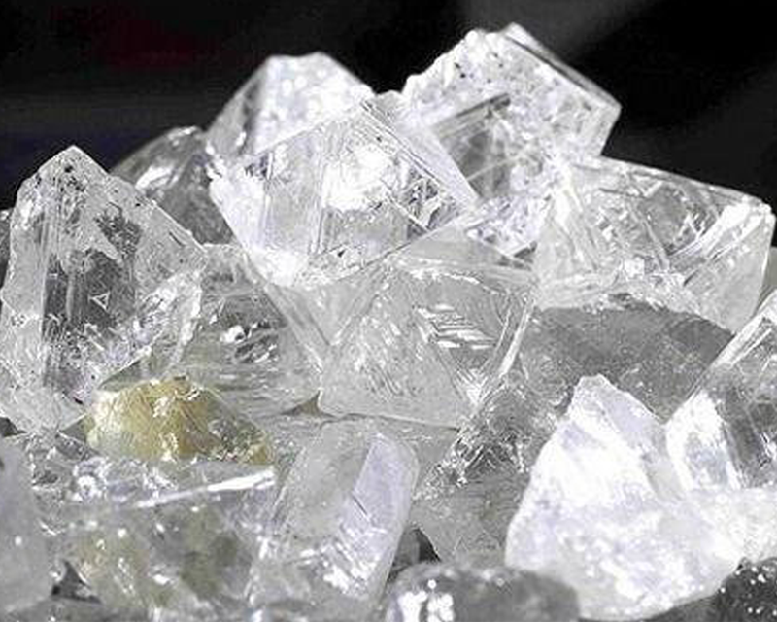
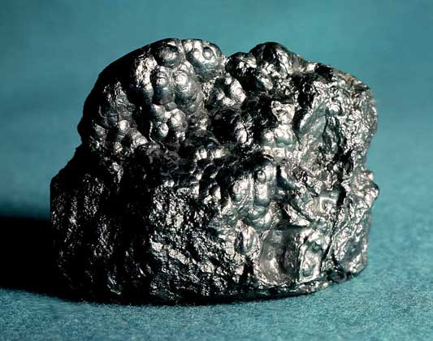
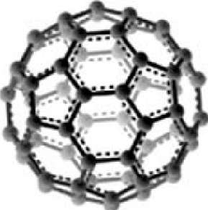
Карбон представлений у вигляді:
Алмазу Графіту
Фулерену

Slide 4
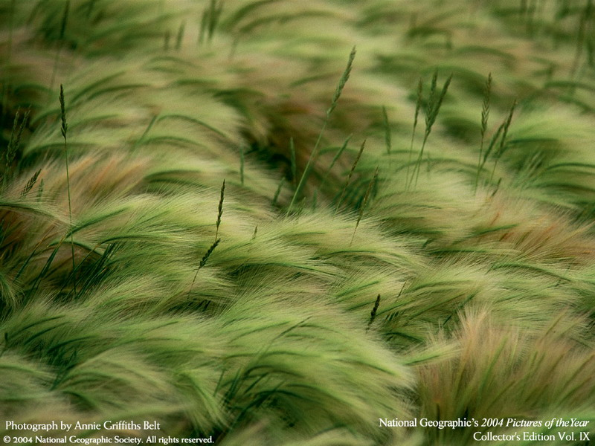
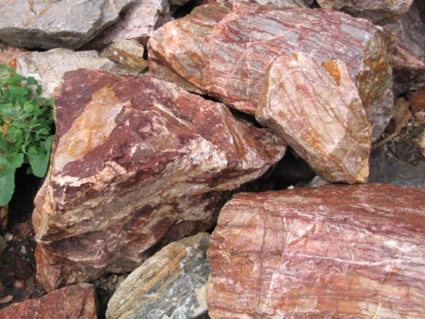
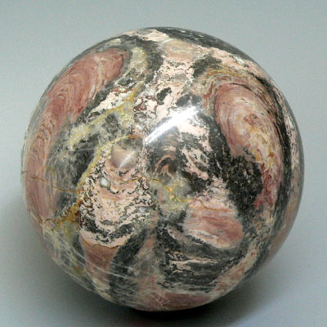
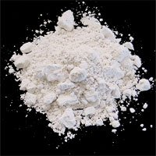
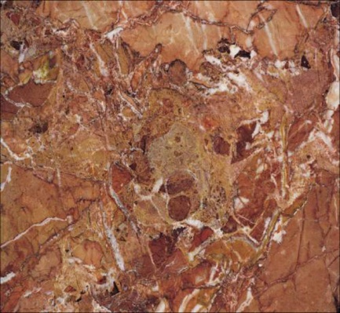
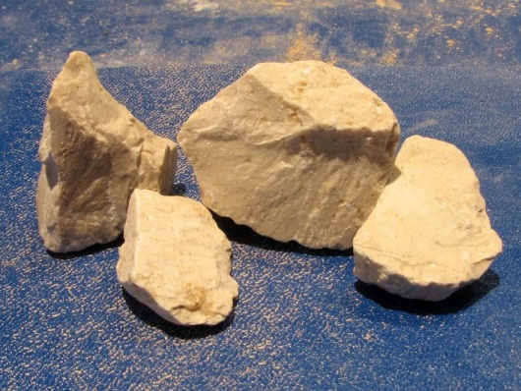
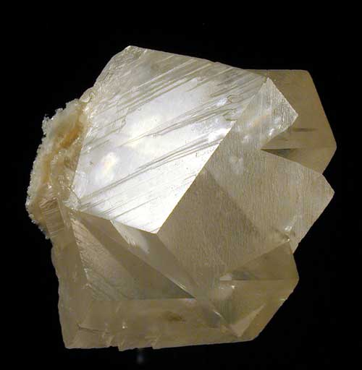
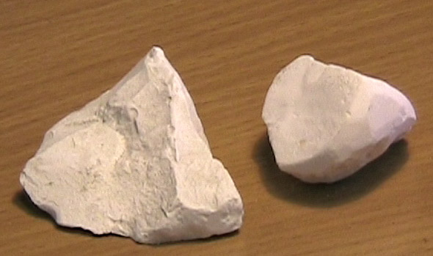
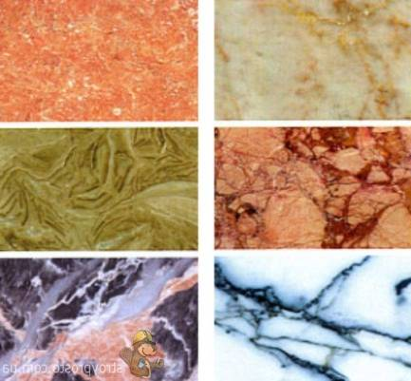
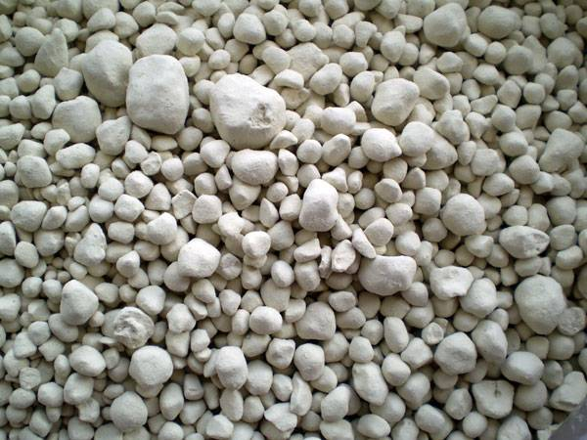
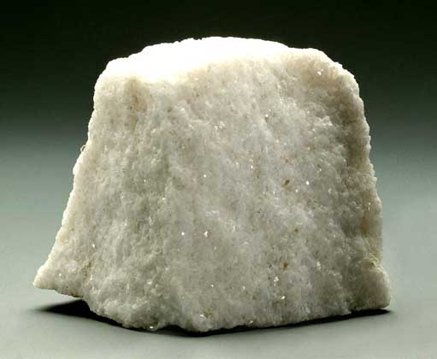
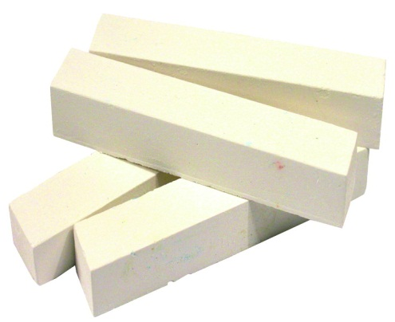
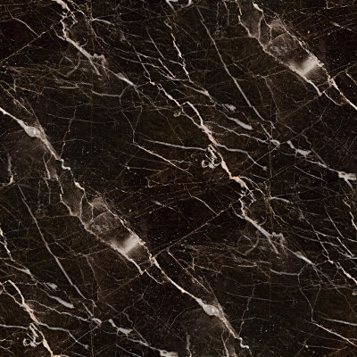
Карбон літосфери
В
А
П
Н
Я
К
Д
О
Л
О
М
І
Т
К
Р
Е
Й
Д
А
М
А
Р
М
У
Р

Slide 5
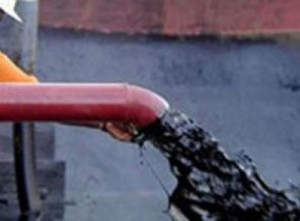
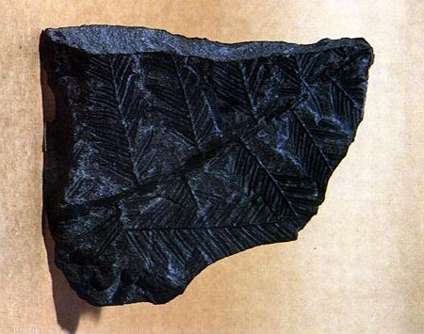
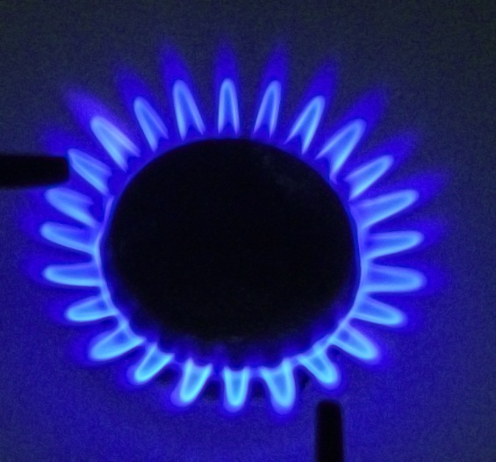
Нафти Вугілля Газу
Карбон входить до складу:

Slide 7
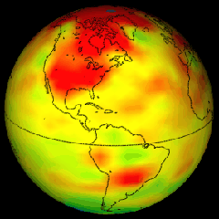
Глобальне потепління

Slide 8
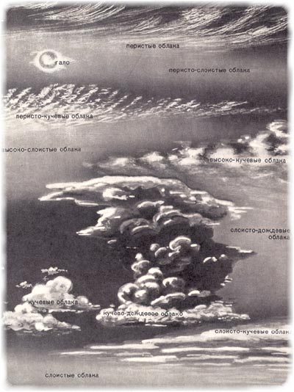
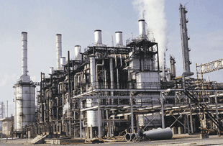
Парникові гази
Водяна пара
Вуглекислий газ
Метан
Озон
Фторохлорні вуглеводи
Оксид азоту

Slide 9
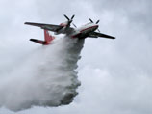
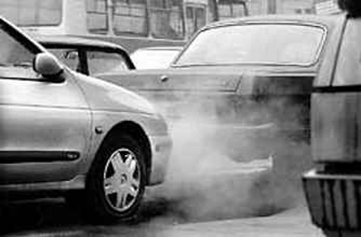
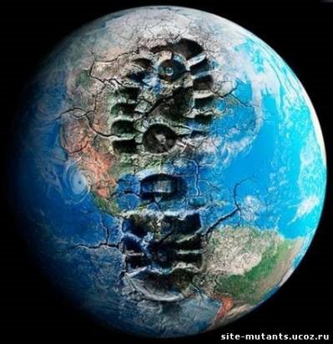
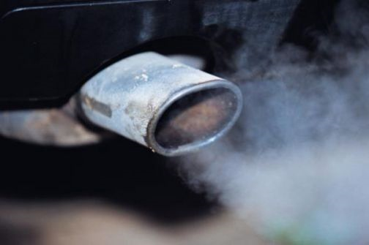

Slide 10
Звідки беруться парникові гази?
Кількість СО2 в атмосфері безперечно росте, тому що для опалення використовується вугілля і нафта.
Найбільша роль відводиться антропогенному фактору.
за останні сто років середньорічна глобальна температура піднялась на 0,3 - 0,6 градусів Цельсія.

Slide 11
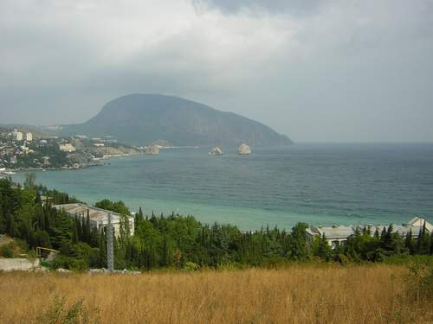
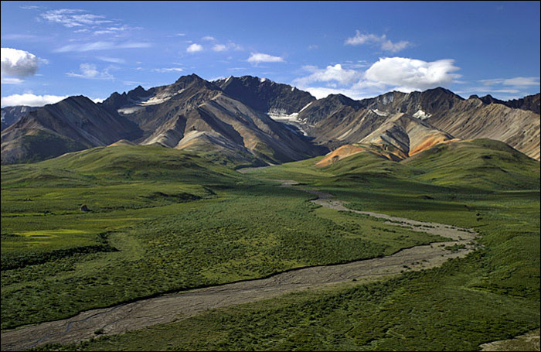
Скоротяться землі придатні для життя, внаслідок затоплення суші, тому що
а) вода, нагріваючись стає менш густою і розширюється, розширення морської води приведе до загального підвищення рівня моря;
б) підвищення температури може розтопити чатину багаторічних льодовиків.

Slide 12
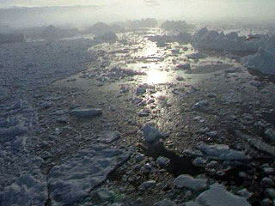
Антарктида

Slide 13
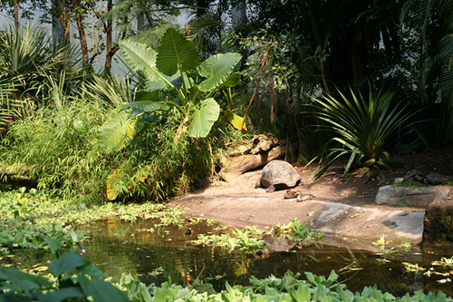
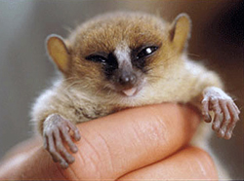
Більшість рослин загине від недостатньої кількості вологи.
Разом з рослинами загине і більшість видів тварин.

Slide 14
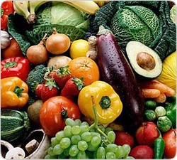
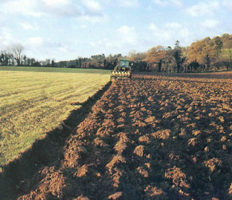
Урожай основних культур может бути зниженим в результаті хвороб, які будуть розносити комахи(в цьому середовищі вони будуть швидко розмножуватись).
Грунти в деяких областях стануть малопригодними для вирощування основних культур.

Slide 15
Позитивні наслідки парникового ефекта
Збільшення вегетаційного сезону в середніх й високих широтах.
Збільшення концетрації діоксиду вуглецю може прискорити фотосинтез.

Slide 16
Рішення проблеми парникового ефекта
Відновлення грунтів і рослинного покриття з максимальними запасами органічної речовини.
Заміна природних видів палива на еклогічно чисті
Використання водневої і вітряної енергії.
Боротьба із скороченням рослиного покриття Землі.

Slide 17
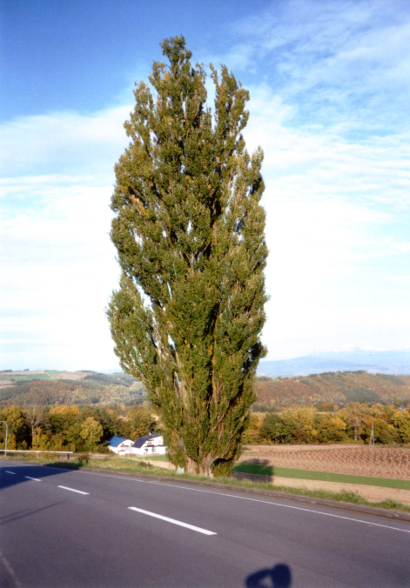
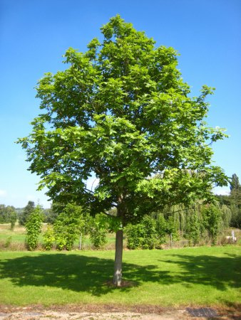
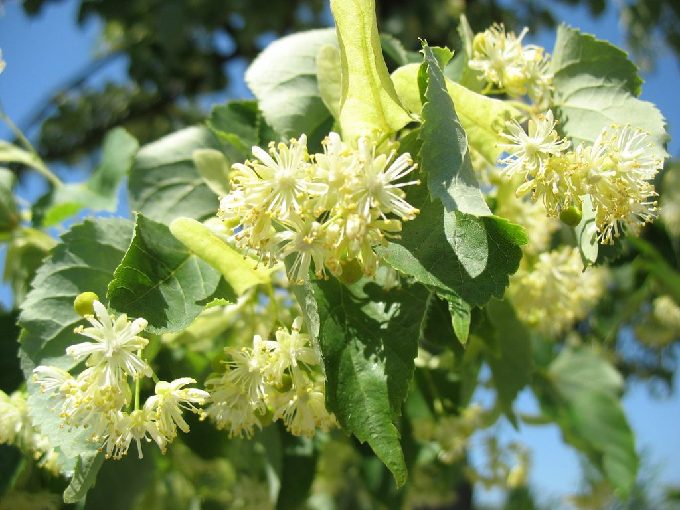
Самоочищення атмосфери
Однією з особливостей атмосфери є її здатність до самоочищення. Найкращі поглинальні властивості стосовно діоксиду сірки має тополя, липа, ясен. Одне доросле дерево липи може акумулювати протягом доби десятки кілограмів діоксиду сірки, перетворюючи його в нешкідливу речовину. Велика роль в очищенні атмосферного повітря належить ґрунтовим бактеріям та мікроорганізмам.
Notes:
Однією з особливостей атмосфери є її здатність до самоочищення. Самоочищення атмосферного повітря відбувається внаслідок сухого та мокрого випадання домішок, абсорбції їх земною поверхнею, поглинання рослинами, переробки бактеріями, мікроорганізмами та іншими шляхами. Садіння дерев та кущів сприяє очищенню повітря від пилу, оксидів вуглецю, діоксидів сірки та інших речовин. Найкращі поглинальні властивості стосовно діоксиду сірки має тополя, липа, ясен. Одне доросле дерево липи може акумулювати протягом доби десятки кілограмів діоксиду сірки, перетворюючи його в нешкідливу речовину. Велика роль в очищенні атмосферного повітря належить ґрунтовим бактеріям та мікроорганізмам.

Slide 18
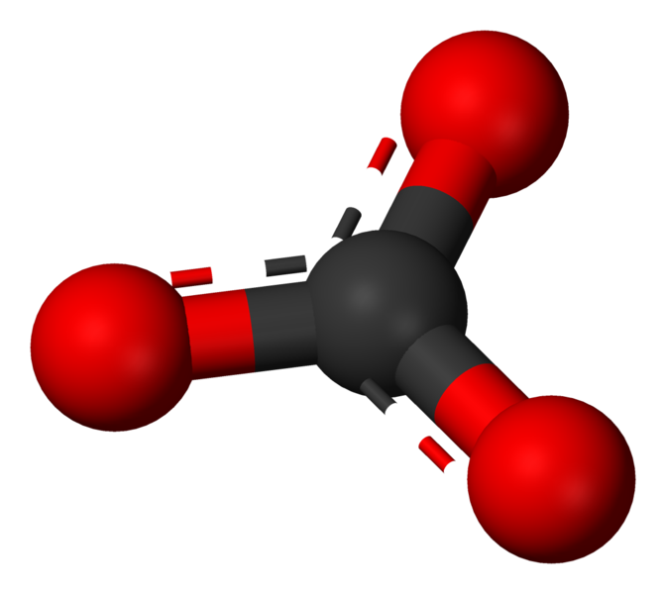
Дякуємо за увагу!!!

